Slide 1

Hash
Data Structure & Algorithms
苏卓 （初稿）
吴贺俊 （修订）

Slide 2

Search (查找，搜索)
静态查找结构
动态查找结构
散列
可扩充散列

Slide 3
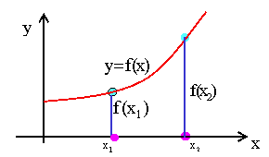
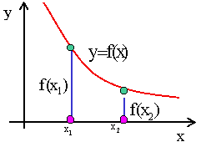
哈希(散列)查找
基本思想
在记录的存储地址和它的关键字之间建立一个确定的对应关系；这样，不经过比较，一次存取就能得到所查元素的查找方法。

Slide 4
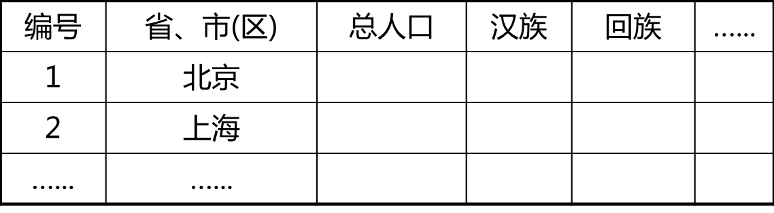
哈希(散列)查找
例 30个地区的各民族人口统计表
以地区别作关键字，取地区
名称第一个拼音字母的序号
作哈希函数：
H(Beijing)=2
H(Shanghai)=19
H(Shenyang)=19
以编号作关键字，
构造哈希函数：H(key)=key
H(1)=1 ， H(2)=2

Slide 5
哈希(散列)查找
基本概念
哈希函数：在记录的关键字与记录的存储地址之间建立的一种对应关系叫哈希函数。
哈希函数是一种映象，是从关键字空间到存储地址空间的一种映象。可写成：addr(a_{i})=H(k_{i}) ，其中i是表中一个元素，addr(a_{i})是a_{i}的地址， k_{i}是a_{i}的关键字。
哈希表：应用哈希函数，由记录的关键字确定记录在表中的地址，并将记录放入此地址，这样构成的表叫哈希表。
哈希查找(又叫散列查找)：利用哈希函数进行查找的过程叫哈希查找。

Slide 6
哈希(散列)查找
冲突：对于不同的关键字k_{i}、k_{j}，若k_{i}≠k_{j}，但H(k_{i})=H(k_{j})的现象叫冲突(collision) 。
同义词：具有相同函数值的两个不同的关键字，称为该哈希函数的同义词。
哈希函数通常是一种压缩映象，所以冲突不可避免，只能尽量减少；当冲突发生时，应该有处理冲突的方法。设计一个散列表应包括：
① 散列表的空间范围，即确定散列函数的值域；
② 构造合适的散列函数，使得对于所有可能的元素(记录的关键字)，函数值均在散列表的地址空间范围内，且出现冲突的可能尽量小；
③ 处理冲突的方法。即当冲突出现时如何解决。

Slide 7
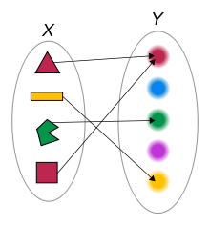
哈希函数的构造
哈希函数是一种映象，其设定很灵活，只要使任何关键字的哈希函数值都落在表长允许的范围之内即可。哈希函数“好坏”的主要评价因素有：
◆ 散列函数的构造简单；
◆ 能“均匀”地将散列表中的关键字映射到地址空间。所谓“均匀” (uniform)是指发生冲突的可能性尽可能最少。

Slide 8
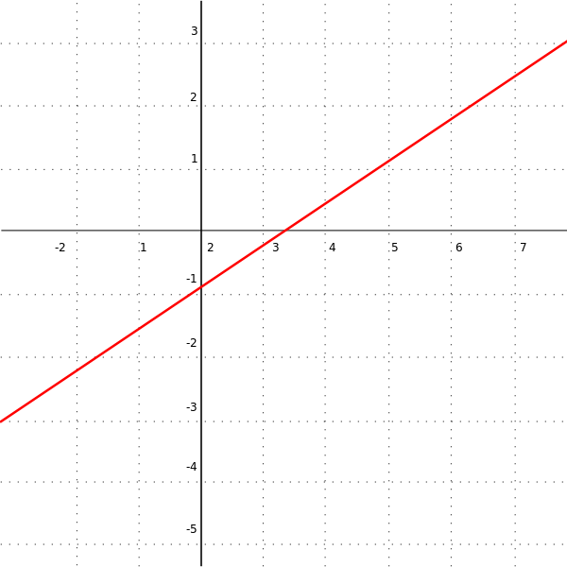
哈希函数的构造
1 直接定址法
取关键字或关键字的某个线性函数作哈希地址，即H(key)=key 或 H(key)=a·key+b (a,b为常数)
特点：直接定址法所得地址集合与关键字集合大小相等，不会发生冲突，但实际中很少使用。

Slide 9
哈希函数的构造
2 数字分析法
对关键字进行分析，取关键字的若干位或组合作为哈希地址。
适用于关键字位数比哈希地址位数大，且可能出现的关键字事先知道的情况。

Slide 10
哈希函数的构造
例： 设有80个记录，关键字为8位十进制数，哈希地址为2位十进制数。
①② ③ ④⑤⑥ ⑦⑧
┇
分析: ① 只取8
② 只取1
③ 只取3、4
⑧ 只取2、7、5
④⑤⑥⑦数字分布近乎随机
所以: 取④⑤⑥⑦任意两位或两位
与另两位的叠加作哈希地址
8 1 3 4 6 5 3 2
8 1 3 7 2 2 4 2
8 1 3 8 7 4 2 2
8 1 3 0 1 3 6 7
8 1 3 2 2 8 1 7
8 1 3 3 8 9 6 7
8 1 3 6 8 5 3 7
8 1 4 1 9 3 5 5

Slide 11
哈希函数的构造
3 平方取中法
将关键字平方后取中间几位作为哈希地址。
一个数平方后中间几位和数的每一位都有关，则由随机分布的关键字得到的散列地址也是随机的。
散列函数所取的位数由散列表的长度决定。
这种方法适于不知道全部关键字情况，是一种较为常用的方法。

Slide 12
哈希函数的构造
4 折叠法
将关键字分割成位数相同的几部分(最后一部分可以不同)，然后取这几部分的叠加和作为哈希地址。
数位叠加有移位叠加和间界叠加两种。
◆ 移位叠加：将分割后的几部分低位对齐相加。
◆ 间界叠加：从一端到另一端沿分割界来回折迭，然后对齐相加。
适于关键字位数很多，且每一位上数字分布大致均匀情况。

Slide 13
哈希函数的构造
例： 设关键字为0442205864，哈希地址位数为4 。两种不同的地址计算方法如下：
5 8 6 4
5 8 6 4
4 2 2 0
0 2 2 4
0 4
移位叠加
间界叠加
0 4
1 0 0 8 8
6 0 9 2
H(key)=0088
H(key)=6092

Slide 14
哈希函数的构造
5 除留余数法
取关键字被某个不大于哈希表表长m的数p除后所得余数作哈希地址，即：H(key)=key MOD p (p≤m)
是一种简单、常用的哈希函数构造方法。
利用这种方法的关键是p的选取，p选的不好，容易产生同义词。p的选取的分析：
◆ 选取p=2^{i} (p≤m)：运算便于用移位来实现，但等于将关键字的高位忽略而仅留下低位二进制数。高位不同而低位相同的关键字是同义词。
◆ 选取p=q×f (q、f 都是质因数，p≤m)：则所有含有q或f因子的关键字的散列地址均是q或f的倍数。
◆ 选取p为素数或p=q×f (q、f是质数且均大于20，p≤m)：常用的选取方法，能减少冲突出现的可能性。

Slide 15
哈希函数的构造
6 随机数法
取关键字的随机函数值作哈希地址，即H(key) = random(key)
当散列表中关键字长度不等时，该方法比较合适。
选取哈希函数，考虑以下因素
◆ 计算哈希函数所需时间；
◆ 关键字的长度；
◆ 哈希表长度（哈希地址范围）；
◆ 关键字分布情况；
◆ 记录的查找频率。

Slide 16
冲突处理的方法
冲突处理：当出现冲突时，为冲突元素找到另一个存储位置。
1 开放定址法
基本方法：当冲突发生时，形成某个探测序列；按此序列逐个探测散列表中的其他地址，直到找到给定的关键字或一个空地址(开放的地址)为止，将发生冲突的记录放到该地址中。散列地址的计算公式是：
H_{i}(key)=(H(key)+d_{i}) MOD m，i=1, 2, …, k(k≤m-1)
其中：H(key)：哈希函数；m：散列表长度；
d_{i}：第i次探测时的增量序列；
H_{i}(key) ：经第i次探测后得到的散列地址。

Slide 17
冲突处理的方法--线性探测法
⑴ 线性探测法 (linear probing)
将散列表T[0 …m-1]看成循环向量。当发生冲突时，从初次发生冲突的位置依次向后探测其他的地址。
增量序列为：d_{i}=1, 2, 3, …, m-1
设初次发生冲突的地址是h，则依次探测T[h+1]，T[h+2]…，直到T[m-1]时又循环到表头，再次探测T[0]，T[1]…，直到T[h-1]。探测过程终止的情况是：
◆ 探测到的地址为空：表中没有记录。若是查找则失败；若是插入则将记录写入到该地址；
◆ 探测到的地址有给定的关键字：若是查找则成功；若是插入则失败；
◆ 直到T[h]：仍未探测到空地址或给定的关键字，散列表满。

Slide 18
冲突处理的方法--线性探测法
例1 ：设散列表长为7，记录关键字组为：15, 14, 28, 26, 56, 23，散列函数：H(key)=key MOD 7，冲突处理采用线性探测法。
解: H(15)=15 MOD 7=1 H(14)=14 MOD 7=0
H(28)=28 MOD 7=0 冲突 H₁(28)=1 又冲突 H₂(28)=2 H(26)=26 MOD 7=5
H(56)=56 MOD 7=0 冲突 H₁(56)=1 又冲突
H₂(56)=2 又冲突 H₃(56)=3
H(23)=23 MOD 7=2 冲突 H₁(23)=3 又冲突
H₂(23)=4
0 1 2 3 4 5 6
14 15 28 56 23 26

Slide 19
冲突处理的方法--线性探测法
线性探测法的特点
◆ 优点：只要散列表未满，总能找到一个不冲突的散列地址；
◆ 缺点：每个产生冲突的记录被散列到离冲突最近的空地址上，从而又增加了更多的冲突机会 ( 这种现象称为冲突的“聚集”)。

Slide 20
冲突处理的方法--二次探测法（平方探测法）
⑵ 二次探测法
增量序列为：d_{i}=1²,-1²,2²,-2²,3²,……±k² (k≤m/2)
上述{15, 14, 28, 26, 56, 23}若采用二次探测法进行冲突处理：
H(15)=15 MOD 7=1 H(14)=14 MOD 7=0
H(28)=28 MOD 7=0 冲突 H₁(28)=1 又冲突
H₂(28)=0 又冲突 H₃(28)=4
H(26)=26 MOD 7=5
H(56)=56 MOD 7=0 冲突 H₁(56)=1 又冲突
H₂(56)=0 又冲突 H₃(56)=4 又冲突 H₄(56)=0 又冲突 H₅(56)=2
H(23)=23 MOD 7=2 冲突 H₁(23)=3
0 1 2 3 4 5 6
14 15 56 23 28 26

Slide 21
冲突处理的方法--二次探测法（平方探测法）
二次探测法的特点
◆ 优点：探测序列跳跃式地散列到整个表中，不易产生冲突的“聚集”现象；
◆ 缺点：不能保证探测到散列表的所有地址。

Slide 22
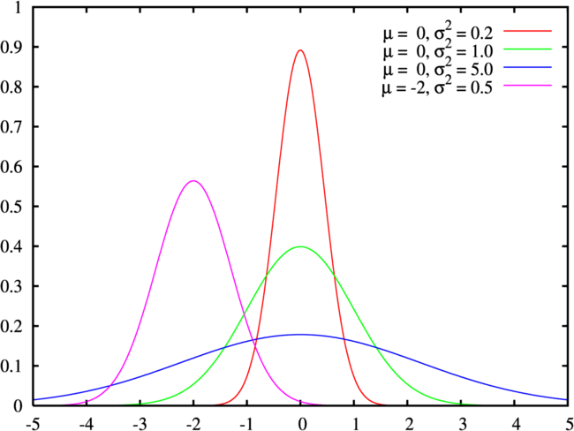
冲突处理的方法--伪随机探测法
⑶ 伪随机探测法
增量序列使用一个伪随机函数来产生一个落在闭区间[1，m-1]的随机序列。

Slide 23
Case
例2 ： 表长为11的哈希表中已填有关键字为17，60，29的记录，散列函数为H(key)=key MOD 11 。 现有第4个记录，其关键字为38，按三种处理冲突的方法，将它填入表中。
H(38)=38 MOD 11=5 冲突
H1=(5+1) MOD 11=6 冲突
H2=(5+2) MOD 11=7 冲突
H3=(5+3) MOD 11=8 不冲突
0 1 2 3 4 5 6 7 8 9 10
60 17 29
38

Slide 24
Case
H(38)=38 MOD 11=5 冲突
H₁=(5+1²) MOD 11=6 冲突
H₂=(5-1²) MOD 11=4 不冲突
H(38)=38 MOD 11=5 冲突
设伪随机数序列为9，则H₁=(5+9) MOD 11=3 不冲突
0 1 2 3 4 5 6 7 8 9 10
38
38
60 17 29
38

Slide 25
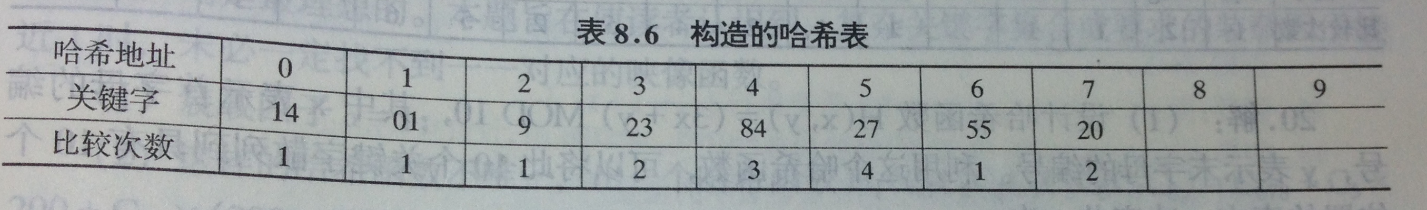
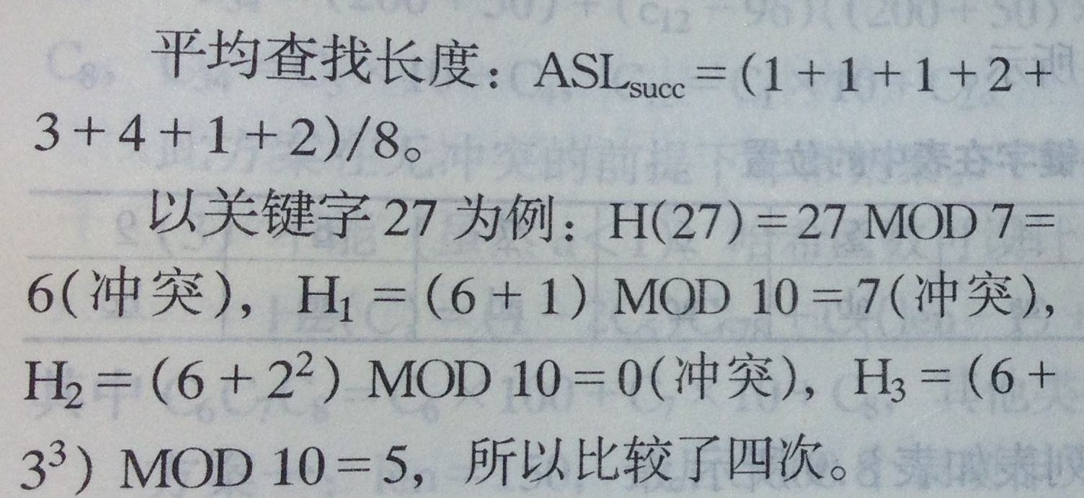
Exercise
设有一组关键字{9, 01, 23, 14, 55, 20, 84, 27}, 采用哈希函数H(key)=key MOD 7, 表长为10，用如下形式的二次探测再散列方法Hi=(H(key)+di) MOD 10 (di=1², 2², 3², …,)解决冲突。要求对该关键字序列构造哈希表，并计算查找成功的平均查找长度。

Slide 26
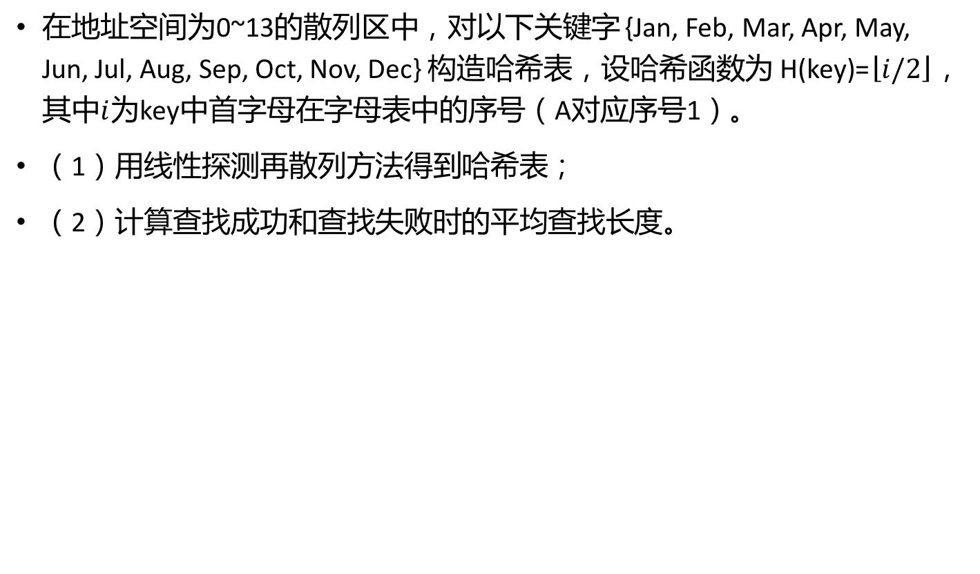
Exercise
在地址空间为0~13的散列区中，对以下关键字 {Jan, Feb, Mar, Apr, May, Jun, Jul, Aug, Sep, Oct, Nov, Dec} 构造哈希表，设哈希函数为 H(key)=$\left\lfloor i/2\right\rfloor$，其中$i$为key中首字母在字母表中的序号（A对应序号1）。
（1）用线性探测再散列方法得到哈希表；
（2）计算查找成功和查找失败时的平均查找长度。
Ad. | 0 | 1 | 2 | 3 | 4 | 5 | 6 | 7 | 8 | 9 | 10 | 11 | 12 | 13
Key | Apr | Aug | Dec | Feb |  | Jan | Mar | May | Jun | Jul | Sep | Oct | Nov
M | 1 | 2 | 1 | 1 |  | 1 | 1 | 2 | 4 | 5 | 2 | 5 | 6
表中Ad.为地址号，M为地址计算次数
查找成功：AVL成功 = 总的地址计算次数/填入记录项数 = 31/12
查找失败：AVL失败 = [(5+4+3+2+1)+(9+8+7+6+5+4+3+2+1)]/14 = 60/14

Slide 27
冲突处理的方法--再哈希法
2 再哈希法 (Re-hashing)
构造若干个哈希函数，当发生冲突时，利用不同的哈希函数再计算下一个新哈希地址，直到不发生冲突为止。即：H_{i}=RH_{i}(key) i=1, 2, …, k
RH_{i} ：一组不同的哈希函数。第一次发生冲突时，用RH₁计算，第二次发生冲突时，用RH₂计算…依此类推知道得到某个H_{i}不再冲突为止。
◆ 优点：不易产生冲突的“聚集”现象；
◆ 缺点：计算时间增加。

Slide 28
冲突处理的方法--链地址法
3 链地址法 (Chaining Address)
方法：将所有关键字为同义词(散列地址相同)的记录存储在一个单链表中，并用一维数组存放链表的头指针。
设散列表长为m，定义一个一维指针数组：
RecNode *linkhash[m]，其中RecNode是结点类型，每个分量的初值为空。凡散列地址为k的记录都插入到以linkhash[k]为头指针的链表中，插入位置可以在表头或表尾或按关键字排序插入。

Slide 29
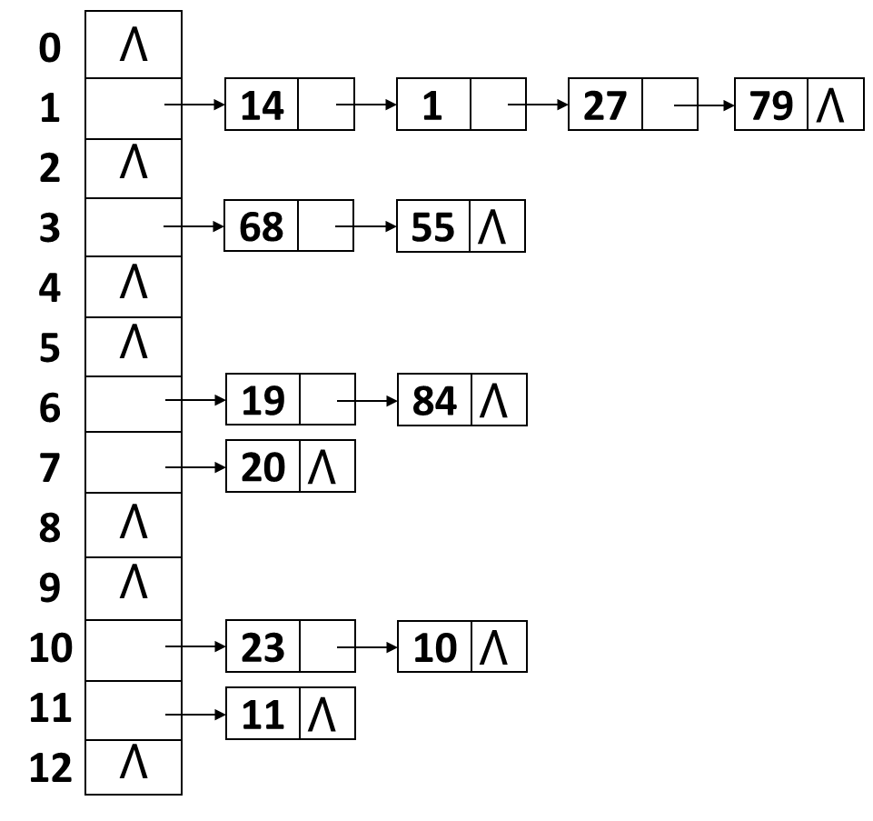
冲突处理的方法--链地址法（拉链法）
例： 已知一组关键字(19, 14, 23, 1, 68, 20, 84, 27, 55, 11, 10, 79) ，哈希函数为：H(key)=key MOD 13，用链地址法（拉链法）处理冲突，如图所示 。
平均查找长度：
ASL_{成功}=(1x6+2x4+3x1+4x1)/12=21/6
ASL_{不成功}=(1x7+2x2+3x3+5x1)/13=25/13
用链地址法处理冲突的散列表
Notes:
不成功：只对比一次没找到的 有7种可能，分别是：余数0、2、4、5、8、9、12，所以1*7；
对比两次发现没找到的有两种可能，分别是20和11处，所以2*2；
对比三次没找到的有三种可能，分别是55,、84、10三处，所以3*3；
对比五次没找到的有一种可能，就是到了79所在位置处，所以5*1；
平均要除以13，因为这是期望，落到每一个槽子的概率是1/13

Slide 30
冲突处理的方法--建立公共溢出区
4 建立公共溢出区
方法：在基本散列表之外，另外设立一个溢出表保存与基本表中记录冲突的所有记录。
设散列表长为m，设立基本散列表hashtable[m]，每个分量保存一个记录；
溢出表overtable[m]，一旦某个记录的散列地址发生冲突，都填入溢出表中。

Slide 31
冲突处理的方法--建立公共溢出区
例： 已知一组关键字(15, 4, 18, 7, 37, 47) ，散列表长度为7 ，哈希函数为：H(key)=key MOD 7，用建立公共溢出区法处理冲突。得到的基本表和溢出表如下：
散列地址 0 1 2 3 4 5 6
Hashtable表：
关键字 7 15 37 4 47
溢出地址 0 1 2 3 4 5 6
overtable表：
关键字 18

Slide 32
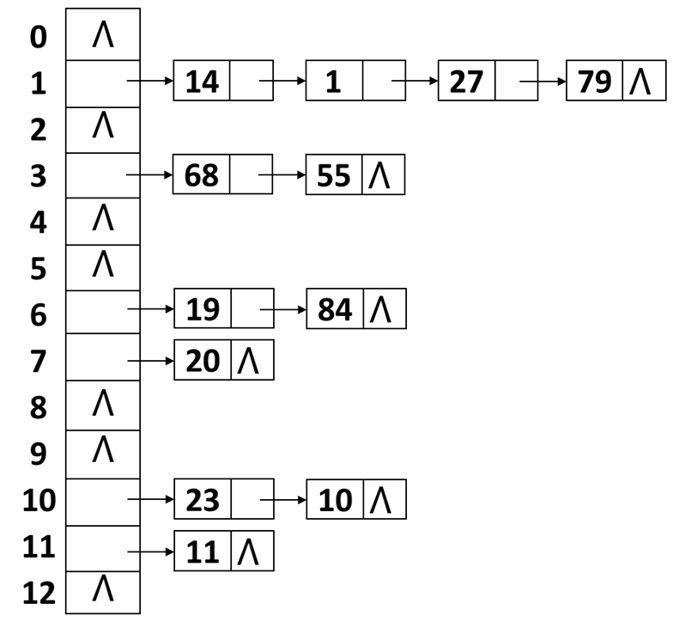
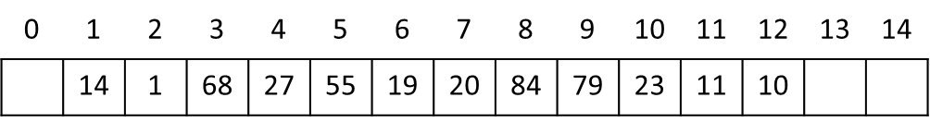
不同处理冲突方法的对比
例： 已知一组关键字(19, 14, 23, 1, 68, 20, 84, 27, 55, 11, 10, 79) ，哈希函数为：H(key)=key MOD 13，用链地址法处理冲突，如图所示 。
1
2
1
4
3
1
1
3
9
1
1
3
链地址法
线性探测再散列
ASL(13) = (1x7+2x2+3x3+5x1)/13 = 1.92
不成功
ASL(12) = (1x6+2+3x3+4+9)/12 = 2.5
成功

Slide 33
哈希查找过程及分析
1 哈希查找过程
哈希表的主要目的是用于快速查找，且插入和删除操作都要用到查找。由于散列表的特殊组织形式，其查找有特殊的方法。
设散列为HT[0…m-1]，散列函数为H(key)，解决冲突的方法为R(x, i) ，则在散列表上查找定值为K的记录的过程如图所示。
给定k值
计算H(k)
Y
此地址为空?
查找失败
N
Y
关键字==k?
查找成功
N
按处理冲突
方法计算H_{i}
散列表的查找过程

Slide 34
哈希查找过程及分析
2 查找算法
#define NULLKEY -1 /* 根据关键字类型定义空标识 */
typedef struct
{ KeyType key ; /* 关键字域 */
otherType otherinfo ; /* 记录的其它域 */
}RecType ;
int Hash_search(RecType HT[], KeyType k, int m)
/* 查找散列表HT中的关键字K,用开放定址法解决冲突 */
{ int h, j ;
h=h(k) ;
while (j<m && !EQ(HT[h].key, NULLKEY) )
{ if (EQ(HT[h].key, k) ) return(h) ;
else h=R(k, ++j) ;
}
return(-1) ;
}
#define M 15
typedef struct node
{ KeyType key;
struct node *link;
}HNode;
HNode *hash_search(HNode *t[], KeyType k)
{ HNode *p; int i;
i=h(k);
if (t[i]==NULL) return(NULL);
p=t[i];
while(p!=NULL)
if (EQ(p->key, k)) return(p);
else p=p->link;
return(NULL);
} /* 查找散列表HT中的关键字K,用链地址法解决冲突 */

Slide 35
哈希查找分析
从哈希查找过程可见：尽管散列表在关键字与记录的存储地址之间建立了直接映象，但由于“冲突”，查找过程仍是一个给定值与关键字进行比较的过程，评价哈希查找效率仍要用ASL。
哈希查找时关键字与给定值比较的次数取决于：
◆ 哈希函数；
◆ 处理冲突的方法；
◆ 哈希表的填满因子α 。填满因子α的定义是：
表中填入的记录数
α=
哈希表长度

Slide 36
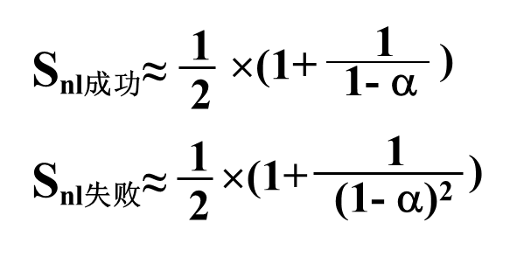
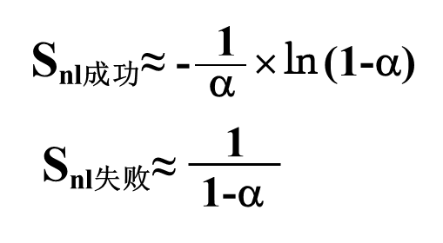
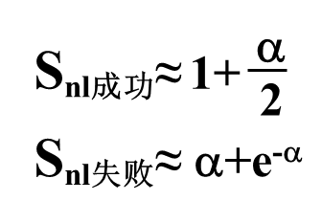
哈希查找分析
各种散列函数所构造的散列表的ASL如下
⑴ 线性探测法的平均查找长度是：
⑵ 二次探测、伪随机探测、再哈希法的平均查找长度是：
⑶ 用链地址法解决冲突的平均查找长度是：

Slide 37
思考
顺序查找，二分查找，哈希(散列)查找的时间分别为O(n)，O(logn)，O(1)，既然有了高效的查找方法，为什么低效的方法还不放弃？
时间复杂度是判断查找方法的一个重要指标，但不是唯一的指标。使用哪种查找方法需要综合考虑。
哈希查找时间效率为O(1)，查找速度最快，但需要构建哈希函数，计算哈希地址，查找时需要有解决冲突的方法；
二分查找时间O(logn)，需要元素有序且顺序存储，排序操作的时间开销大；
顺序查找时间最差为O(n)，但对查找表没有要求，数据有序和无序都可以，在数据量比较小的时候使用方便。

Slide 38
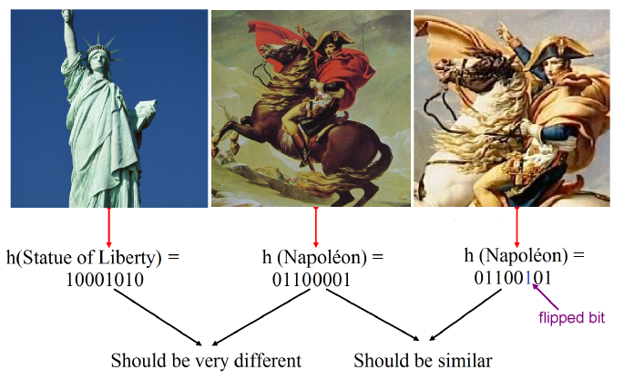
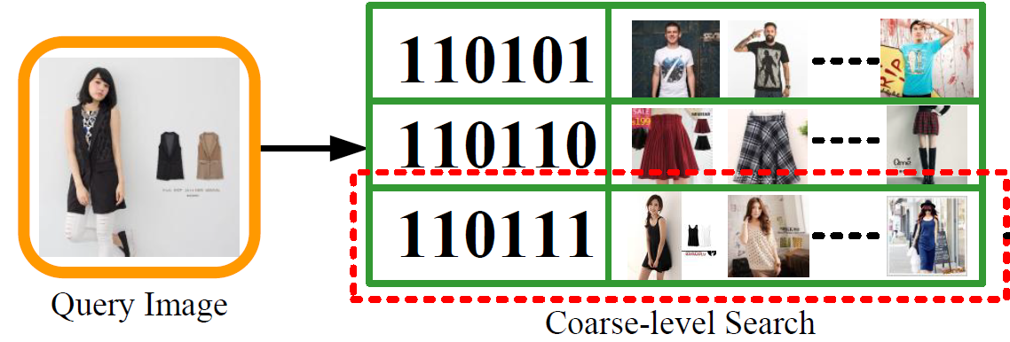
哈希的应用
搜索引擎
随着互联网上图像的数据信息日渐庞大，用户对网上图像搜索的要求也在不断提高，图像搜索引擎应运而生。以图搜图，搜索引擎根据用户上传的图片，搜索出与之相同或相似的图片。
搜图的原理是对用户上传的图片生成一个“指纹”特征值，与数据库中已有的图片指纹比对，结果越接近，说明图片越相似。这里的关键技术称为“感知哈希算法（Perceptual Hash Algorithm）”。

Slide 39
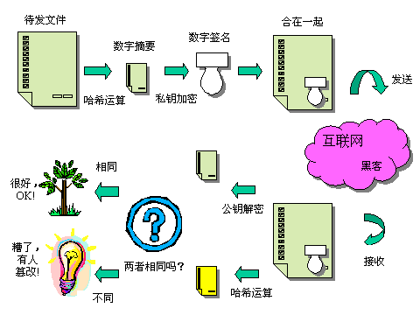
哈希的应用
数字签名
散列技术的应用除了存储方法外，还有密码学领域和版权保护等领域。例如，著名的MD5加密方法也是一种散列。

